Slide 1
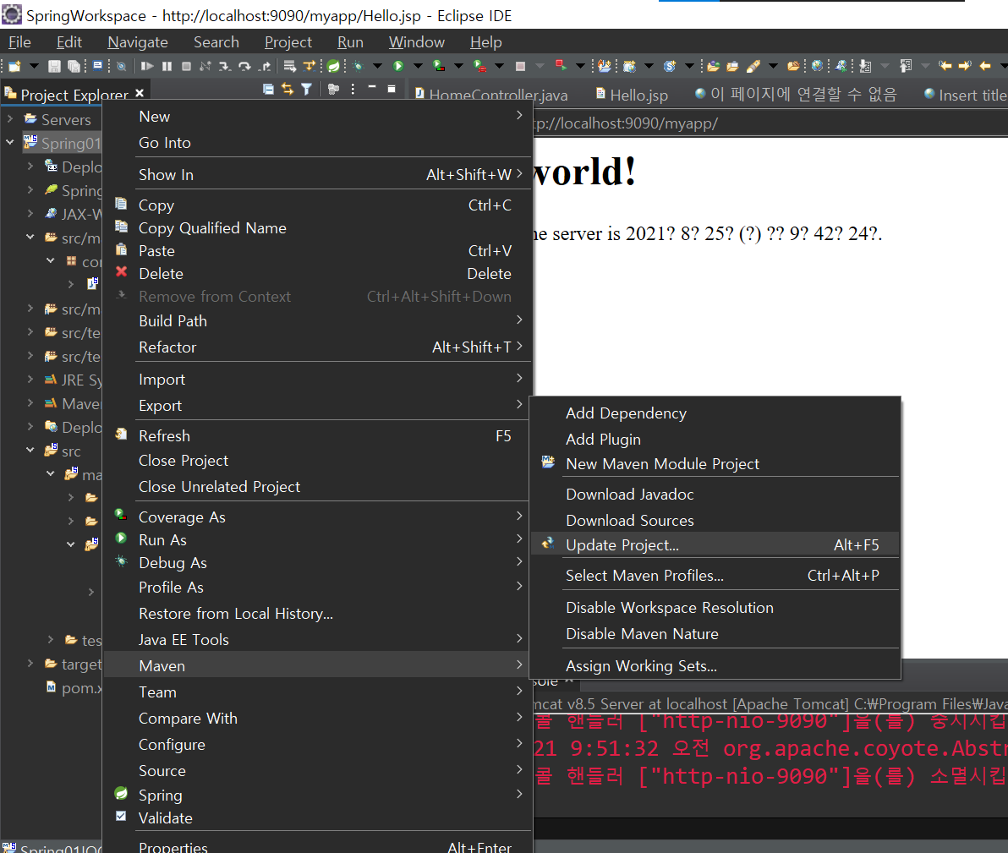
메이븐 업데이트 중간에 오류 났을시

